Slide 1
化妝保養品之
PTT消費者洞察
20
組員：
N104220025 姜翰良
N104220006 吳孟恬
N104220012 寧家榮
N104220019 許佳薇
https://youtu.be/NmOoWdrv3_k 點連結觀看影片
sna2023sPro_20

Slide 2
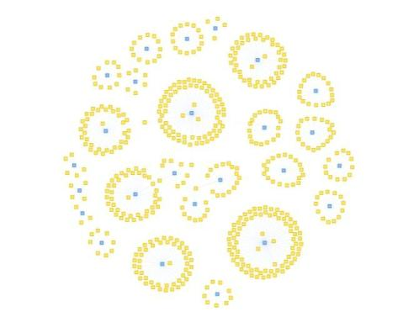
研究動機&目的
幫助化妝保養品品牌和企業瞭解消費者對於化妝保養品的看法、需求和偏好。
透過分析社群網站上的用戶討論、評論和意見，可以獲取關於產品的反饋、建議和消費者的體驗。

Slide 3
資料集的描述
資料來源：PTT美容保養版
流程名稱：保養品研究（期末）
資料範圍：2022/4/1~2023/4/1
關 鍵 字：保養品
資料筆數：1,001篇文章（從文章及留言取資料進行分析）
斷詞詞典：0315.txt

Slide 4
工具的使用
資料整理：文字分析工作流程
資料繪圖：gaphi

Slide 5
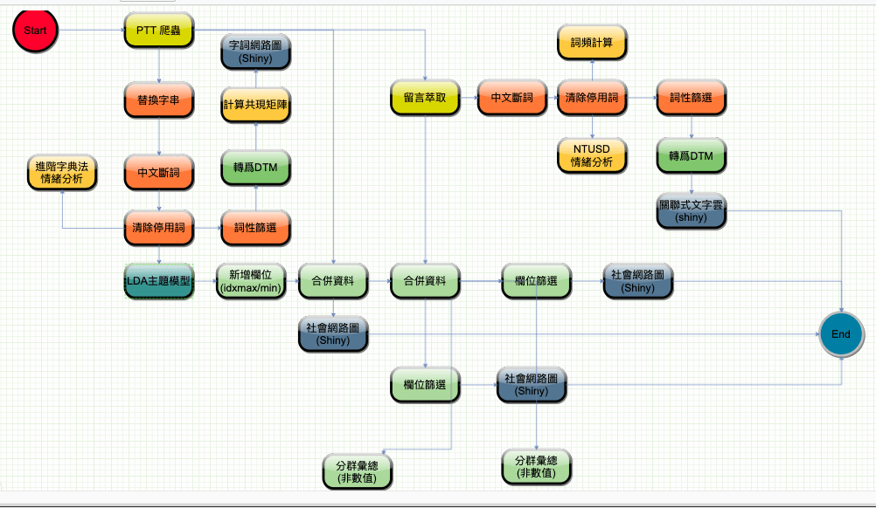
保養品研究的工作流程

Slide 6
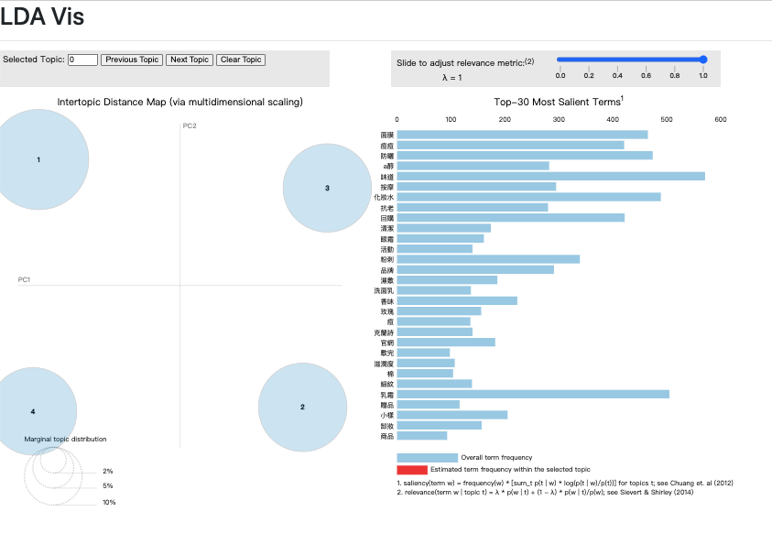
使用LDA
並分為 4 主題

Slide 7
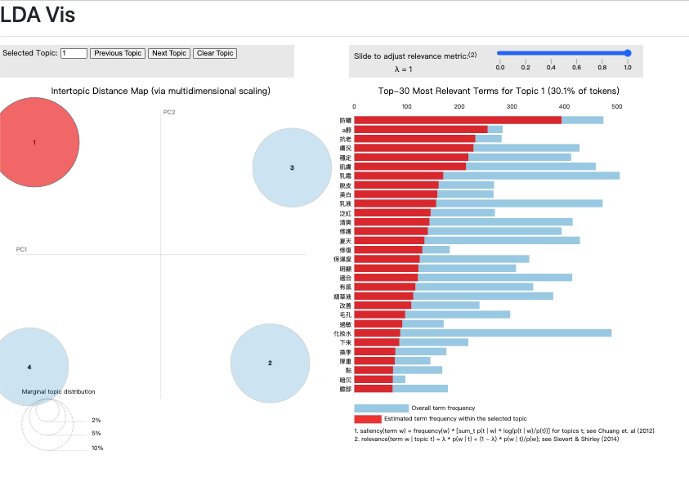
主題 1 前10關鍵詞
防曬 a醇 抗老 膚況 穩定 肌膚 乳霜 脫皮 美白 乳液
防曬、抗老化、膚況改善、乳霜和乳液的選擇和使用等與護膚相關的話題。這些討論可以提供有關肌膚保護、修復和改善的信息和建議。

Slide 8
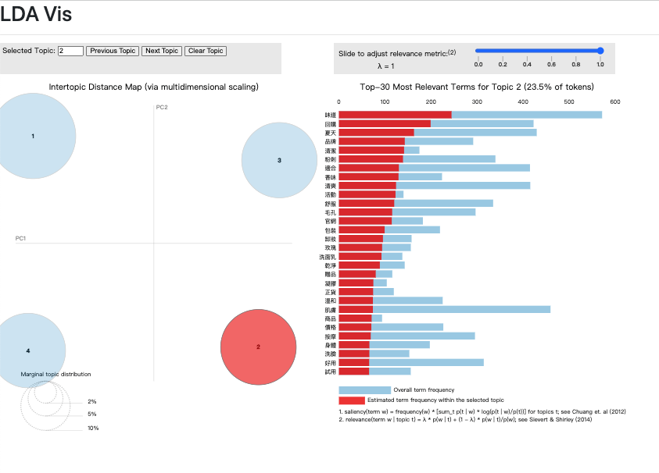
主題 2 前10關鍵詞
味道 回購 夏天 品牌 清潔 粉刺 適合 香味 清爽 活動
討論的內容可能包括產品味道的偏好、回購產品的心得、夏季清爽護膚、解決粉刺問題、參與品牌活動的體驗等。

Slide 9
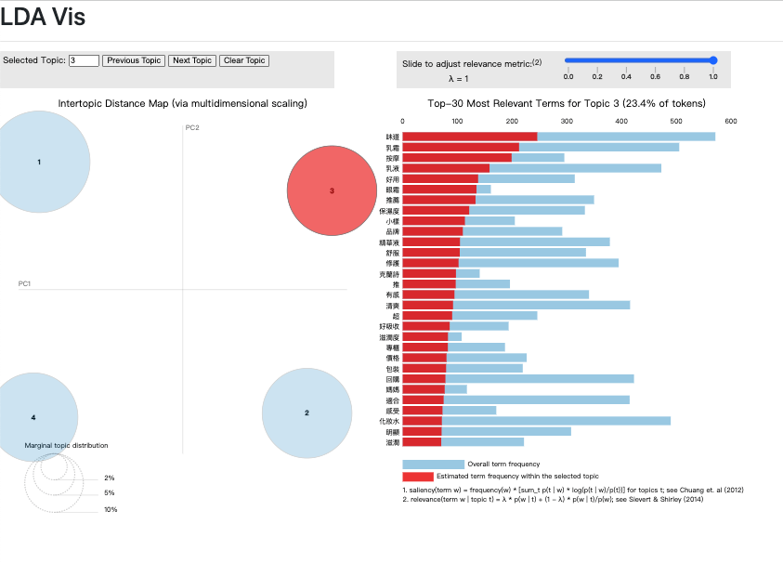
主題 3 前10關鍵詞
味道 乳霜 按摩 乳液 好用 眼霜 推薦 保濕度 小樣 品牌
在保養品社群中這些關鍵字常被提及，可能會產生關於特定產品、品牌和使用體驗的討論。
關鍵字所涉及的主題主要集中在護膚品的選擇、效果和品牌比較，以及如何正確使用和評估產品。

Slide 10
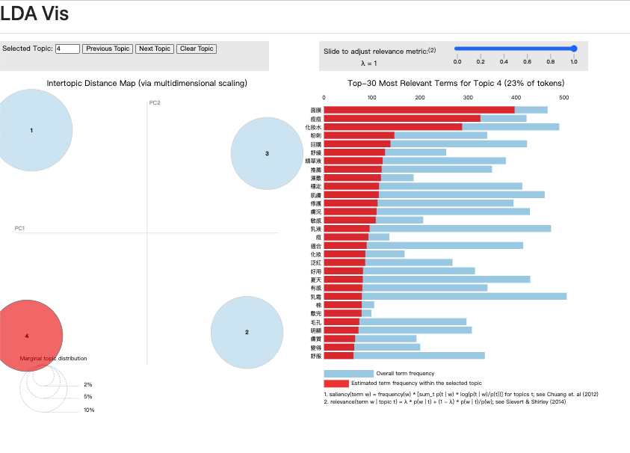
主題 4 前10關鍵詞
面膜 痘痘 化妝水 粉刺 回購 舒緩 精華液 推薦 濕敷 穩定
涉及到護膚品的選擇、肌膚問題的處理、保濕舒緩、抗老與美白等多個護膚相關的主題。討論的內容可能包括產品推薦、使用心得、肌膚問題的解決方法以及護膚品的功效等。

Slide 11
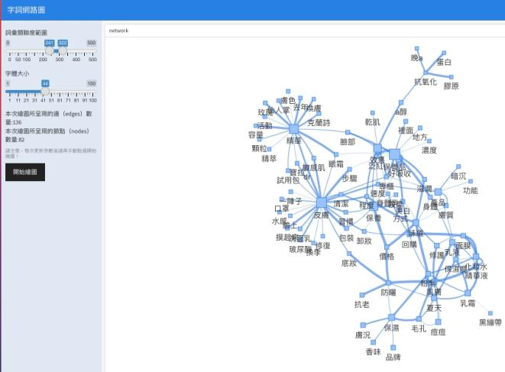
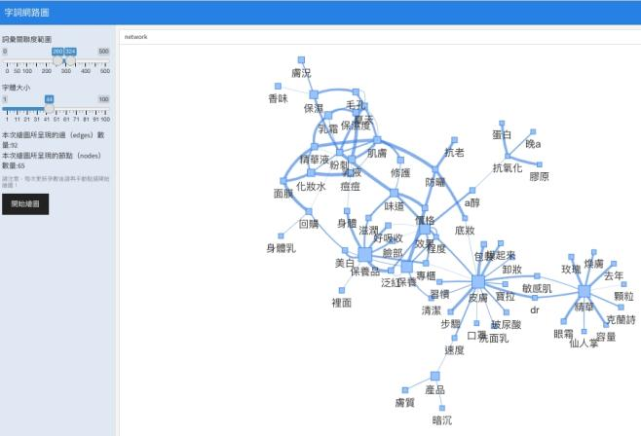
參數設定影響 字詞網路圖

Slide 12
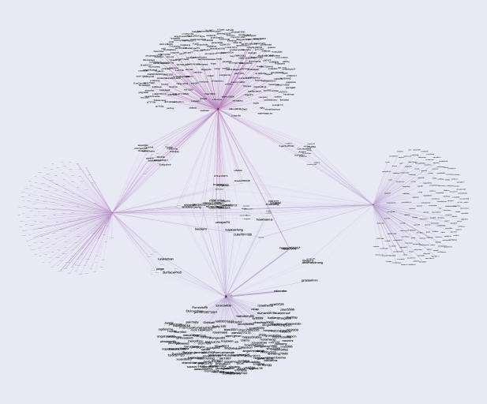
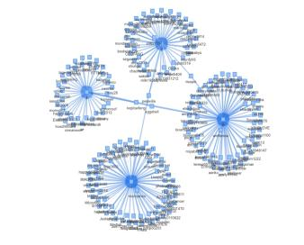
LDA主題模型的社會網路圖
與 Gephi的主題討論可相互印證

Slide 13
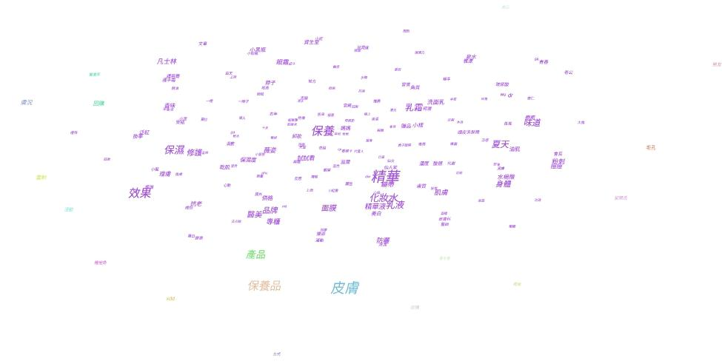
關聯式文字雲

Slide 14

總結:洞察市場需求
揭示消費者對於特定產品或服務的需求，包括喜好、偏好、期望和挑戰。幫助企業了解如何調整其產品或服務以滿足市場需求。
從PPT爬蟲的詞頻可以看出，從產品用途上看：保濕、精華、乳霜、防曬等字詞有較高的討論度
從使用感受上，更多地提到過敏、有感、舒服、清爽、味道等關鍵詞。
從成分上更多地提到：凡士林、水楊酸、玫瑰、等重要字詞。

Slide 15
總結:洞察消費者行為
提供消費者行為的深入洞察，包括購買習慣、購買動機、購買決策過程和購買準則。幫助企業制定更有效的銷售和行銷策略。
從主題模型中的第二個主題，提到味道，回購，品牌、香味、活動，可以發現消費者對於保養品本身的品牌，香味等有比較多的在意，同時活動這個詞也比較多的提到，可見品牌活動是促進保養品回購的重要手段。
因此，應該適時變換產品的促銷手段及方法，有多種的活動使消費者能夠參與。

Slide 16
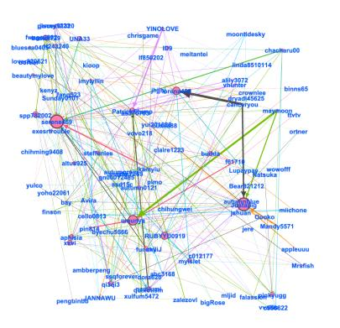
總結:洞察影響力和意見領袖
從社會網路圖以及Gephi的圖中可以看到，社群中有不少的意見領袖對於每一個主題的參與度都有。
Notes:
洞察消費者的意見、反饋和投訴有助於企業了解產品或服務的優勢和改進的需求。

Slide 17
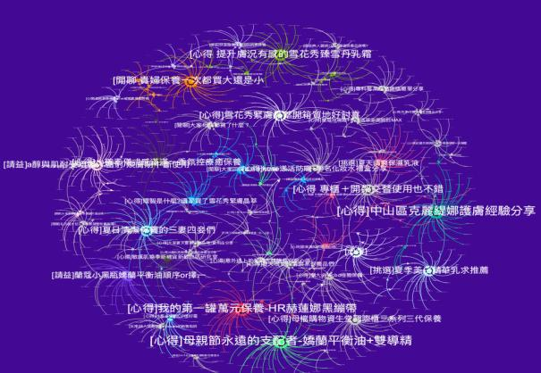
總結:洞察品牌知識和形象
從Gephi繪出的另一幅社群討論文章與回復者狀況圖可以看出，雪花秀緊膚精萃以及雪花秀臻雪丹乳霜，還有嬌蘭平衡油、HR赫蓮娜的黑繃帶都占有比較大的權重，因此可見這些品牌具有熱烈的討論度。
另外從詞頻上看：克蘭詩，蘭蔻，寶拉，雅漾，cerave,薇姿等品牌有較高的出現機率，都屬于消費者比較關注的品牌
Notes:
揭示消費者對於不同品牌的知識水平、品牌形象和聲譽的看法。這可以幫助企業了解其品牌在市場中的地位，並根據需要進行品牌管理和塑造。

Slide 18

總結:洞察意見反饋和投訴
據爬蟲情緒字典分析，消費者對於保養品的使用感受更加注重正面情緒，如喜歡、穩定、適合、改善、便宜、有效、有用、舒服、明顯、方便。品牌商應根據自身客群設計適合的品牌配方，在銷售時區分目標消費者，以避免引起負面情緒，如敏感、沒用、刺激、刺痛、浪費、可怕等。
Notes:
洞察消費者的意見、反饋和投訴有助於企業了解產品或服務的優勢和改進的需求。

Slide 19
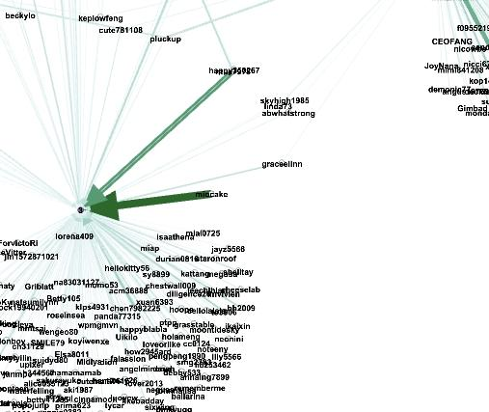
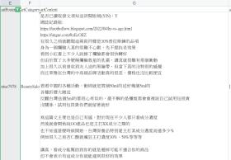
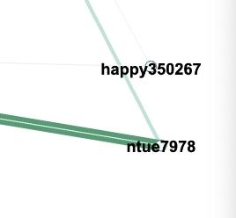
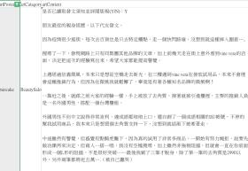
可找出迴響最大的文章內容
在Gephi繪製的主題回覆關係圖中，帳號「miocake」的發文有高回應率。這篇文章涉及消費者購買保養品的消費爭議，引起了眾多人的共鳴。因此，企業應在員工培訓時注意避免引起消費爭議的狀況，以及可能對品牌形象帶來的負面影響。
Notes:
此外，在Gephi繪製的主題回覆關係圖中，帳號「miocake」的發文有高回應率。這篇文章涉及消費者購買保養品的消費爭議，引起了眾多人的共鳴。因此，企業應在員工培訓時注意這種情況可能對品牌形象帶來負面影響。

Slide 20
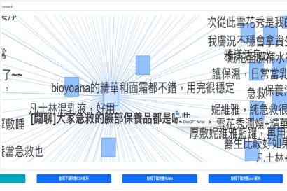
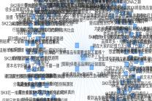
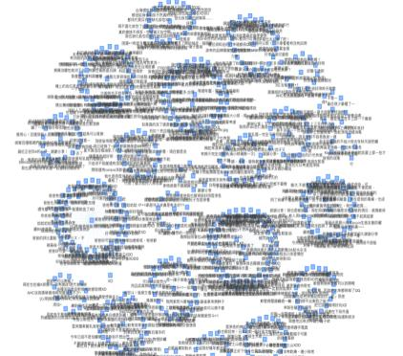
總結：學期心得
社群分析可以洞悉市場機會和趨勢，例如新興需求、新的消費者行為模式、新的市場結構等。幫助企業預測未來的發展方向，並制定相應的策略。

Slide 21
致謝
THANK YOU
2023.06
第20組全體同學
https://youtu.be/NmOoWdrv3_k 點連結觀看影片
Notes:
透過本學期的學習，我們利用黃三益教授lab提供的文字分析平臺，可以將提取資料變得簡單，同時利用開源的gaphi軟體畫出更漂亮豐富的分析圖，使得結果的呈現更加立體，也幫助我們在有興趣的議題及產業，挖掘更多的機會，創造更多的可能。
最後非常感謝黃三益教授以及諸位助教一個學期的帶領跟指導
透過本學期的學習，我們利用黃三益教授lab提供的文字分析平臺，可以將提取資料變得簡單，同時利用開源的gaphi軟體畫出更漂亮豐富的分析圖，使得結果的呈現更加立體，也幫助我們在有興趣的議題及產業，挖掘更多的機會，創造更多的可能。
最後非常感謝黃教授以及諸位助教一個學期的帶領跟指導

